Slide 1
ПЛАНИРУЕМЫЕ ПЛАТНЫЕ ОБРАЗОВАТЕЛЬНЫЕ УСЛУГИ НА 2024-2025 УЧЕБНЫЙ ГОД

Slide 2
«Логоритмика» для детей 3 - 4 лет
Цель программы: развивать музыкально-речевые способности у детей 3-4 лет; преодолеть речевые нарушения путем развития и коррекции неречевых и речевых психических функций ребенка через музыку и движение; воспитать эмоционально-волевые качества личности ребенка
Особенность данной образовательной программы: позволяет уже на раннем этапе дошкольного детства начать формирование у детей целостного представления о музыке, развитии речи, физическом развитии, ритме, танцах, о здоровье, развитии коммуникативных способностей
Музыкальный руководитель Есикова Галина Петровна
Стоимость
услуги:
Возраст | Часов в неделю | стоимость 1 часа | Стоимость в месяц
3 – 4 лет | 1 | 264,00 | 1056,00

Slide 3
«ГТОшка» для детей 5 - 7 лет
Цель программы: обеспечить комплексное развитие физических качеств детей дошкольного возраста и результативность в подготовке к сдаче нормативов ГТО.
Задачи программы: воспитать ценностное отношение к традициям отечественной системы физического воспитания;
комплексно развивать основные физические качества: силу, быстроту, выносливость, гибкость и координационные способности
Инструктор по физической культуре
Воронцова Ксения Сергеевна
Стоимость
услуги:
Возраст | Часов в неделю | стоимость 1 часа | Стоимость в месяц
5 – 7 лет | 2 | 257,00 | 2056,00

Slide 4
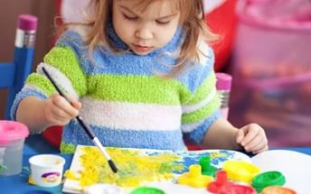
ИЗО студия «Радуга» для детей 2 - 7 лет
Цель программы: развитие эмоционально – чувствительного мира детей дошкольного возраста
Задачи: создание условий для свободного экспериментирования художественными материалами и инструментами, ознакомление детей с нетрадиционными приемами рисования для дальнейшего самостоятельного использования в художественной деятельности
Педагог дополнительного образования Шнайдер Алена Таировна
Стоимость
услуги:
Возраст | Часов в неделю | стоимость 1 часа | Стоимость в месяц
2 – 4 лет | 1 | 267,00 | 1068,00
4 – 7 лет | 2 | 258,00 | 2064,00

Slide 5
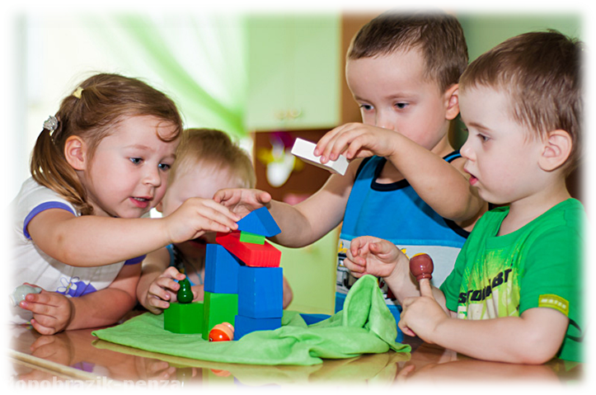
«Гармония» для детей 2 - 4 лет
Цель программы: создание условий, способствующих охране и укреплению психологического здоровья детей, обеспечения их эмоционального благополучия в процессе адаптации к условиям детского сада
Задачи: формирование у ребёнка положительного отношения к окружающей действительности на основе активной познавательной, игровой деятельности; формирование доверительных взаимоотношений с новым взрослым; помощь детям в установлении контакта со сверстниками с учетом возрастных и индивидуальных возможностей
Педагог-психолог Половникова Елена Андреевна
Стоимость
услуги:
Возраст | Часов в неделю | стоимость 1 часа | Стоимость в месяц
2-4 лет | 1 | 266,00 | 1064,00

Slide 6
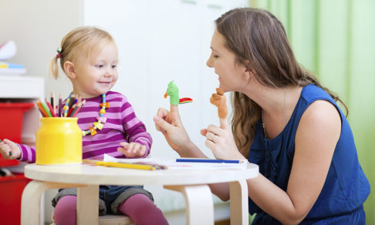
«Речевичок» для детей 3 - 4 лет
Цель программы: коррекция звукопроизношения и активизация речи у детей младшего дошкольного возраста
Задачи программы: развитие артикуляционной моторики, мелкой моторики пальцев, фонематического слуха, исправление и автоматизация звуков
учитель-логопед Мугтамова Регина Рамилевна
Стоимость
услуги:
Возраст | Часов в неделю | стоимость 1 часа | Стоимость в месяц
3 – 4 лет | 1 | 248,00 | 992,00

Slide 7
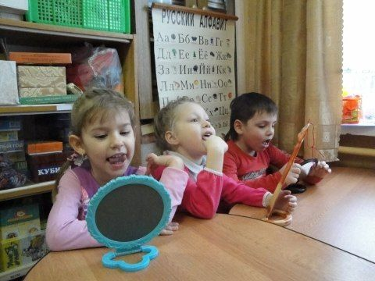
«Звукарик» для детей 5 - 7 лет
Цель программы: коррекция звукопроизношения у детей старшего дошкольного возраста до их поступления в школу
Задачи программы: развитие артикуляционной моторики, мелкой моторики пальцев, фонематического слуха, исправление и автоматизация звуков
учитель-логопед Мугтамова Регина Рамилевна
Возраст | Часов в неделю | стоимость 1 часа | Стоимость в месяц
5 – 7 лет | 2 | 457,00 | 3656,00
Стоимость
услуги:

Slide 8
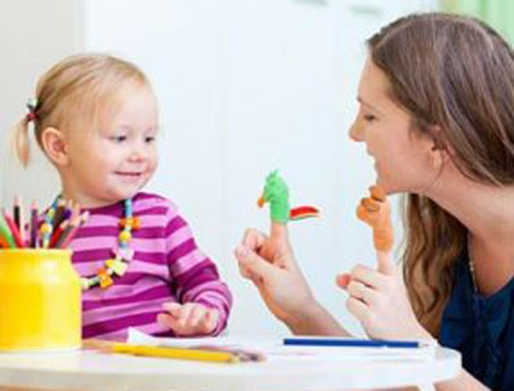
«Индивидуальные логопедические занятия»
Цель программы: коррекция звукопроизношения и активизация речи у детей дошкольного возраста
Задачи программы: развитие артикуляционной моторики, мелкой моторики пальцев, фонематического слуха, исправление и автоматизация звуков
учитель-логопед Мугтамова Регина Рамилевна
Стоимость
услуги:
Возраст | Часов в неделю | стоимость 1 часа | Стоимость в месяц
5-7 лет | 2 | 706,00 | 5648,00

Slide 9
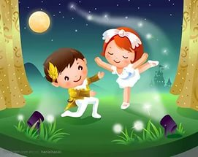
«Хореография» для детей 3 - 7 лет
Цель программы: целенаправленное, систематическое воздействие и формирование личности ребенка средствами танцевальной игровой хореографии.
Задачи программы: укрепление здоровья, совершенствование психомоторных способностей дошкольников, развитие творческих созидательных способностей.
Педагог дополнительного образования Семеницкая Ксения Валерьевна
Возраст | Часов в неделю | стоимость 1 часа | Стоимость в месяц
3 – 4 года | 1 | 269,00 | 1076,00
4 – 7 лет | 2 | 258,00 | 2064,00
Стоимость
услуги:

Slide 10
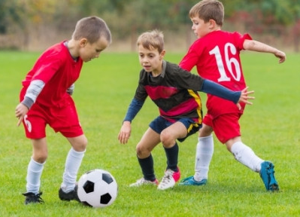
«Футбол» для детей 4-7 лет
Цель: содействие оздоровлению и физическому развитию ребенка дошкольного возраста в процессе обучения игре в футбол
Задачи:
- формировать представление о здоровом образе жизни, об игре в футбол
- ознакомить с основными правилами и принципами игры
- накапливать и обогащать двигательный опыт детей (бег, бег с изменением направления и скорости, бег спиной вперед, бег приставными шагами)
- формировать первоначальные представления и навыки выполнения технических элементов игры в футбол (ведение, остановка, удар, передача)
Педагог дополнительного образования
Бутаков Константин Владимирович
Стоимость
услуги:
Возраст | Часов в неделю | стоимость 1 часа | Стоимость в месяц
4 – 7 лет | 2 | 263,00 | 2104,00

Slide 11
ЛогоКлуб «Эрудит» для детей 5-7лет
Цель программы – развитие умственных способностей детей, интеллекта, кругозора, творческого потенциала на основе развития логических структур мышления
Задачи: 1. Повышение эрудиции и расширение кругозора.
2. Формирование приемов умственных операций дошкольников (анализ, синтез, сравнение, обобщение, классификация, аналогия), умения обдумывать и планировать свои действия.
3. Развитие у детей вариативного мышления, фантазии, творческих способностей, умения аргументировать свои высказывания, строить простейшие умозаключения.
Педагог-психолог Половникова Елена Андреевна
Стоимость
услуги:
Возраст | Часов в неделю | стоимость 1 часа | Стоимость в месяц
5 – 7 лет | 2 | 256,00 | 2048,00

Slide 12
Сервисная услуга «С днем рождения» «Пирог именинника»
Предлагаем отпраздновать
День рождение вашего ребенка в кругу друзей детского сада,
подарив положительные, запоминающиеся эмоции!
В стоимость услуги входит:
Аниматор
Торжественное поздравление
Игры, конкурсы
Мыльные пузыри
Музыкальное сопровождение
Стоимость
услуги:
услуга | Стоимость
Пирог именинника | 785,00
С днем рождения | 2722,00

Slide 13
Оздоровительные услуги
Для детей с 2 до 7 лет
Рекомендуется 10 сеансов
услуга | Часов в месяц | стоимость 1 часа | Стоимость в месяц
Кислородный коктейль | 10 | 60,00 | 600,00

